Slide 1


Année de formation :2022/2023
Direction Régionale Rabat – Salé - Kénitra
Développer en back-end
Middlewares
Réalisé par M. Hamid Belyazidi

Slide 2
Développer en back-end
Introduction
Découvrir le Framework PHP Laravel
Découvrir les notions fondamentales des Frameworks PHP
Préparer l’environnement de Laravel
Programmer avec Laravel
Connaître les fondements du modèle MVC Laravel
Maîtriser le Framework Laravel
Approfondir la programmation Laravel
Gérer la sécurité
Interagir avec la base de données
Manipuler l’ORM Eloquent
Prendre en charge les tests
Administrer un site à l’aide d’un CMS
Manipuler les éléments essentiels d’un CMS
Personnaliser graphiquement un site à l’aide d’un CMS
Manipuler les outils avancés d’un CMS
Conclusion

Slide 3
Développer en back-end
Programmer avec Laravel
Connaître les fondements du modèle MVC Laravel
Gestion du routage
Utilisation des Middleware (définition, enregistrement, paramétrage, terminate)
Protection CSRF
Manipulation des contrôleurs
Manipulation des requêtes http
Manipulation des réponses http
Manipulation des vues
Création des template Blade
Génération d’URL
Manipulation des sessions HTTP
Validation des données d’entrée
Gestion des erreurs
Journalisation (logging)

Slide 4
Développer en back-end
Programmer avec Laravel
Connaître les fondements du modèle MVC Laravel
Utilisation des Middleware
(définition, enregistrement, paramétrage, terminate)
Définition
Le middleware fournit un mécanisme pratique pour inspecter et filtrer les requêtes HTTP entrant dans votre application. Par exemple, Laravel inclut un middleware qui vérifie que l'utilisateur de votre application est authentifié. Si l'utilisateur n'est pas authentifié, le middleware redirigera l'utilisateur vers l'écran de connexion de votre application. Cependant, si l'utilisateur est authentifié, le middleware permettra à la demande de continuer plus loin dans l'application.

Slide 5
Développer en back-end
Programmer avec Laravel
Connaître les fondements du modèle MVC Laravel
Utilisation des Middleware
(définition, enregistrement, paramétrage, terminate)
Créer middleware
La façon la plus simple de créer un middleware est d’utiliser Artisan. Appeler la commande make:middleware a pour effet de créer une structure de base de middleware dans le dossier réservé à cet usage : app/Http/Middleware.
Cette commande placera une nouvelle classe NomMiddleware dans le répertoire app/Http/Middleware.
php artisan make:middleware NomMiddleware

Slide 6
Développer en back-end
Programmer avec Laravel
Connaître les fondements du modèle MVC Laravel
Utilisation des Middleware
(définition, enregistrement, paramétrage, terminate)
Le middleware c’est une classe qui contient deux méthodes handle et terminate. Sauf que terminate elle n’est pas généré automatiquement il faut l’ajouter manuellement .
public function handle(Request $request, Closure $next){}
public function terminate(Request $request, Response $response){}

Slide 7
Développer en back-end
Programmer avec Laravel
Connaître les fondements du modèle MVC Laravel
Utilisation des Middleware
(définition, enregistrement, paramétrage, terminate)
Enregistrement d’un middleware
Maintenant que nous avons créé un middleware, nous devons informer l’application que le middleware existe. Si vous souhaitez qu’un middleware s’exécute à chaque demande, accédez à app/Http/kernel.php et ajoutez le middleware au Kernel.

Slide 8
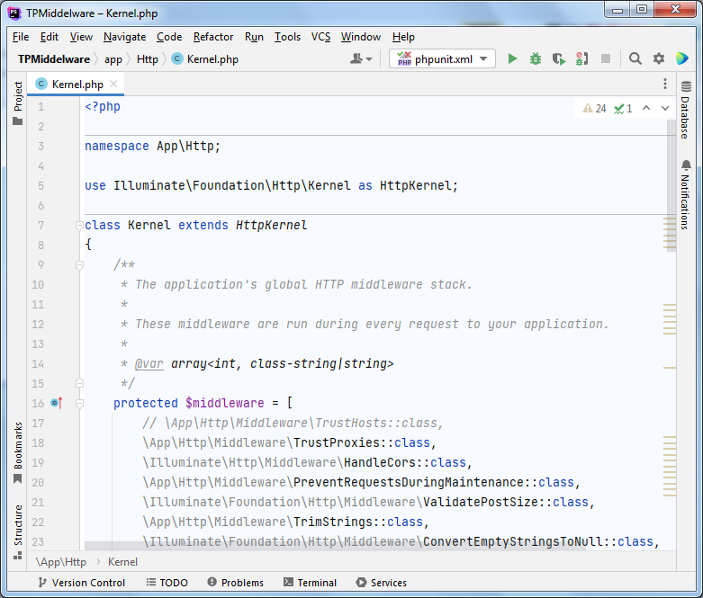
Développer en back-end
Programmer avec Laravel
Connaître les fondements du modèle MVC Laravel
Kernel.php

Slide 9
Développer en back-end
Programmer avec Laravel
Connaître les fondements du modèle MVC Laravel
Utilisation des Middleware
Type de Middlewares :
Route Middleware
Group Middleware
Global Middleware

Slide 10
Développer en back-end
Programmer avec Laravel
Connaître les fondements du modèle MVC Laravel
Utilisation des Middleware
Route Middleware :
Il permet de protéger une Route ou un ensemble de routes ou un contrôleur .
Donc si un seul Middleware pour une route ou un groupe de route ou un contrôleur.

Slide 11
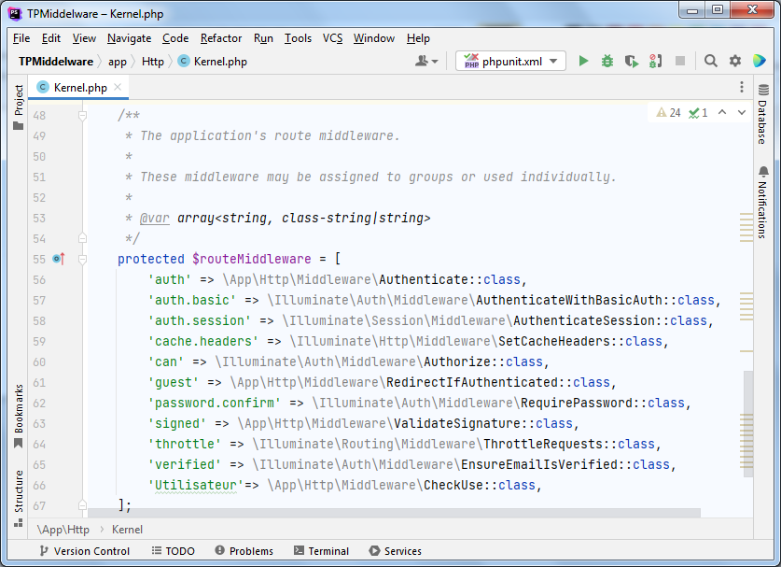
Développer en back-end
Programmer avec Laravel
Connaître les fondements du modèle MVC Laravel
Route Middleware :

Slide 12
Développer en back-end
Programmer avec Laravel
Connaître les fondements du modèle MVC Laravel
Utilisation des Middleware
Group Middleware :
Un ensemble de middleware permet de protéger une route ou un groupe de routes ou même un contrôleur

Slide 13
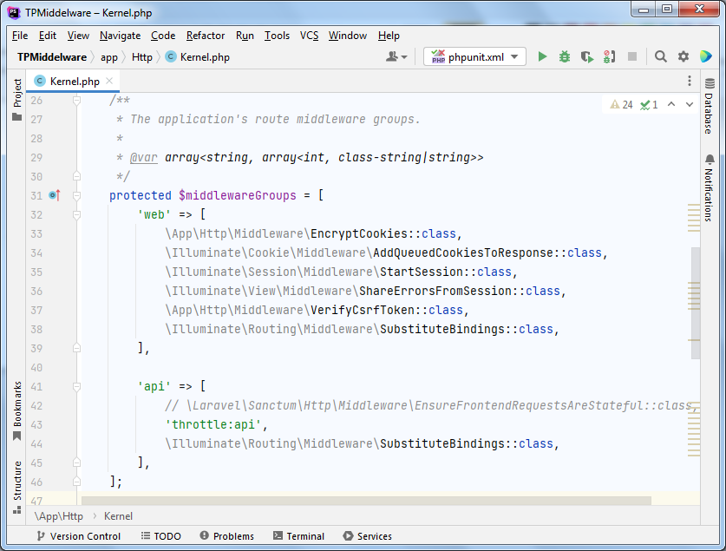
Développer en back-end
Programmer avec Laravel
Connaître les fondements du modèle MVC Laravel
Group Middleware :

Slide 14
Développer en back-end
Programmer avec Laravel
Connaître les fondements du modèle MVC Laravel
Utilisation des Middleware
Global Middleware :
Un middleware qui permet de protéger tout le site si une protection général pour toute l’application.

Slide 15
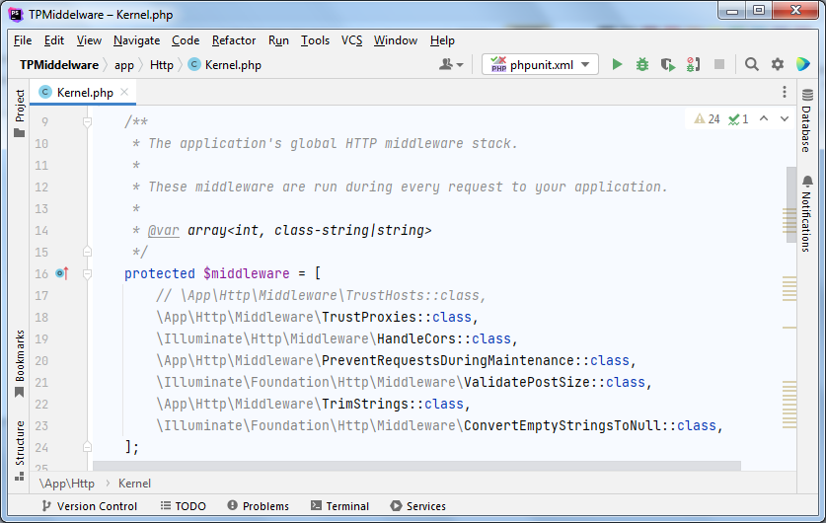
Développer en back-end
Programmer avec Laravel
Connaître les fondements du modèle MVC Laravel
Global Middleware :

